Slide 1

第6章 质量管理与配置管理
山东建筑大学
计算机科学与技术学院

Slide 2
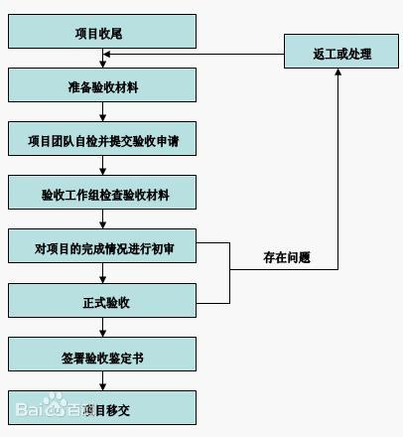
从项目验收谈起
什么是项目验收
项目验收流程
项目验收应做的准备
项目验收存在的问题

Slide 3
软件项目管理
6.1 项目质量的定义
6.2 质量规划
讲
解
提
纲
6.3 质量保证
6.4 质量控制
山东建筑大学

Slide 4
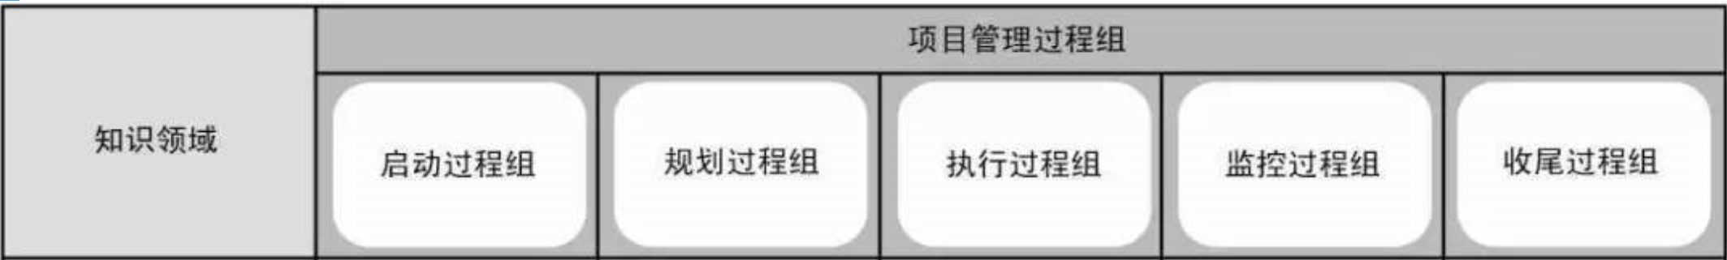
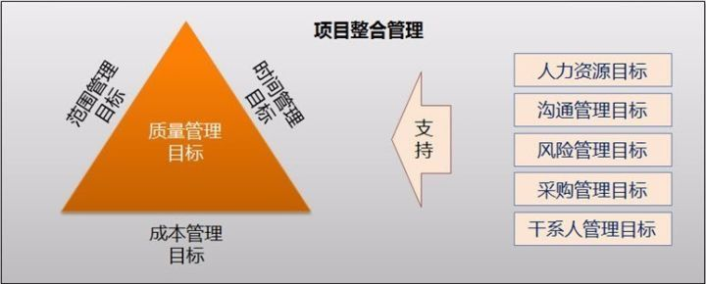
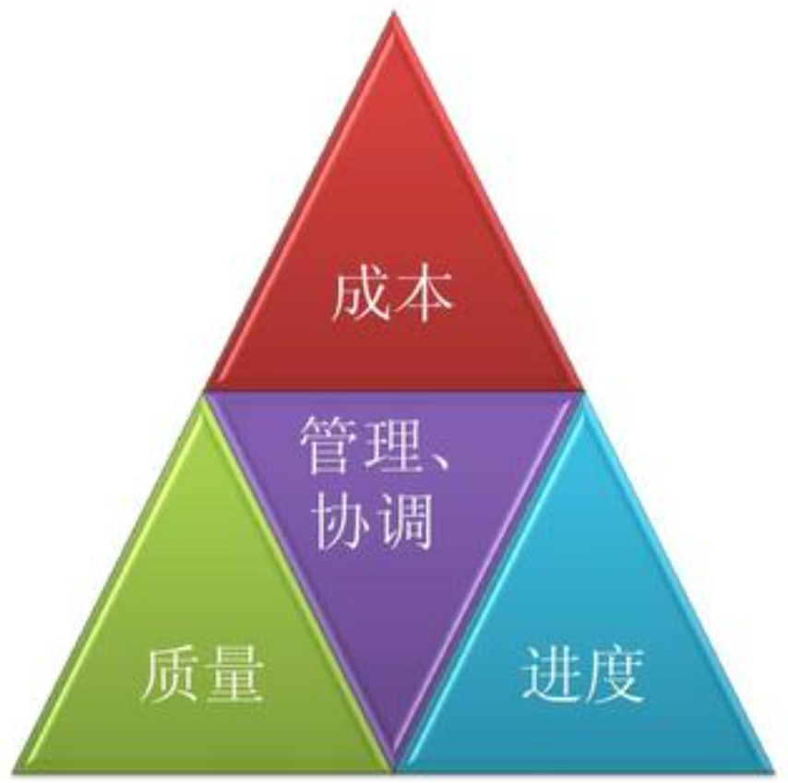
项目质量管理

Slide 5
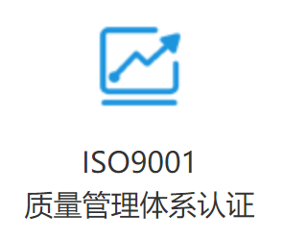
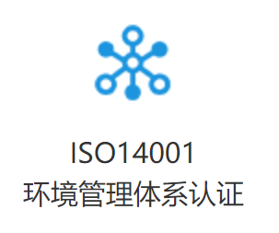

三体系认证
三体系认证
三体系认证：即ISO9001认证、ISO14001认证和OHSAS18001认证的统称。

Slide 6
ISO9000
ISO9000由4个项目标准组成：
ISO9000:2000 质量管理体系-基础和术语
ISO9001:2000 质量管理体系-要求
ISO9004:2000 质量管理体系-业绩改进指南
ISO9011:2000 质量和环境审核指南

Slide 7
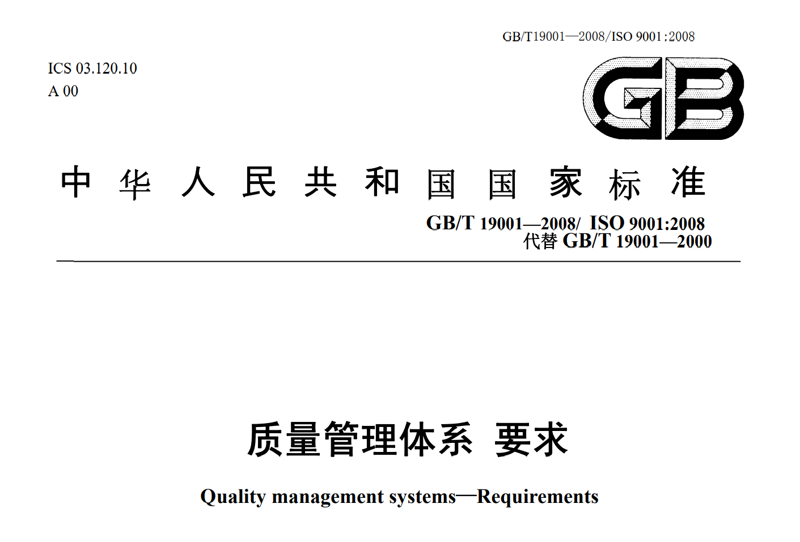

Slide 8
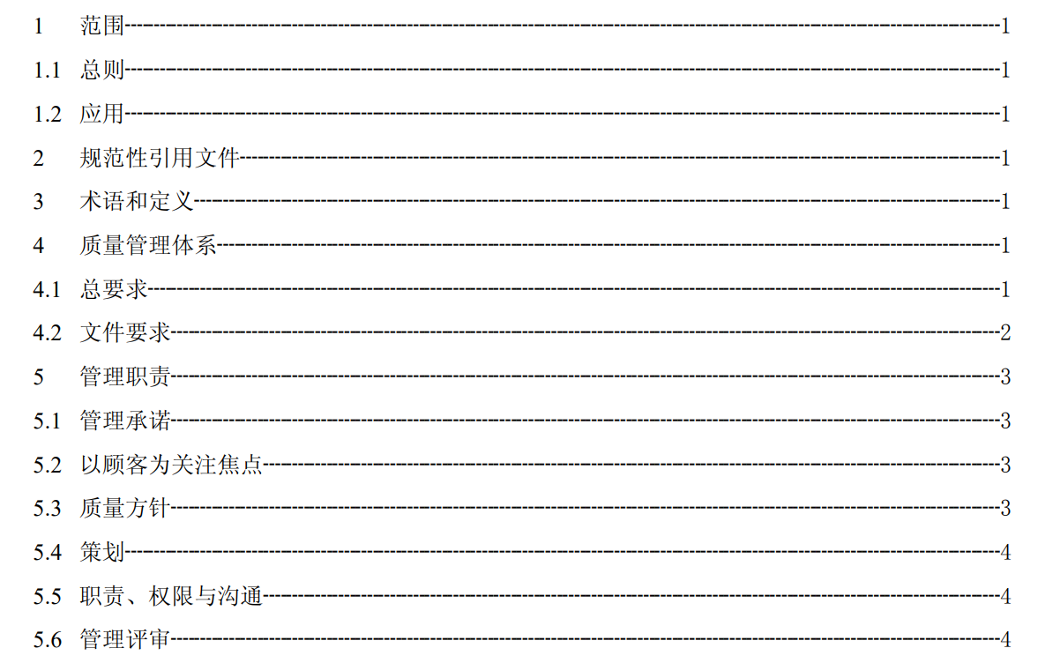
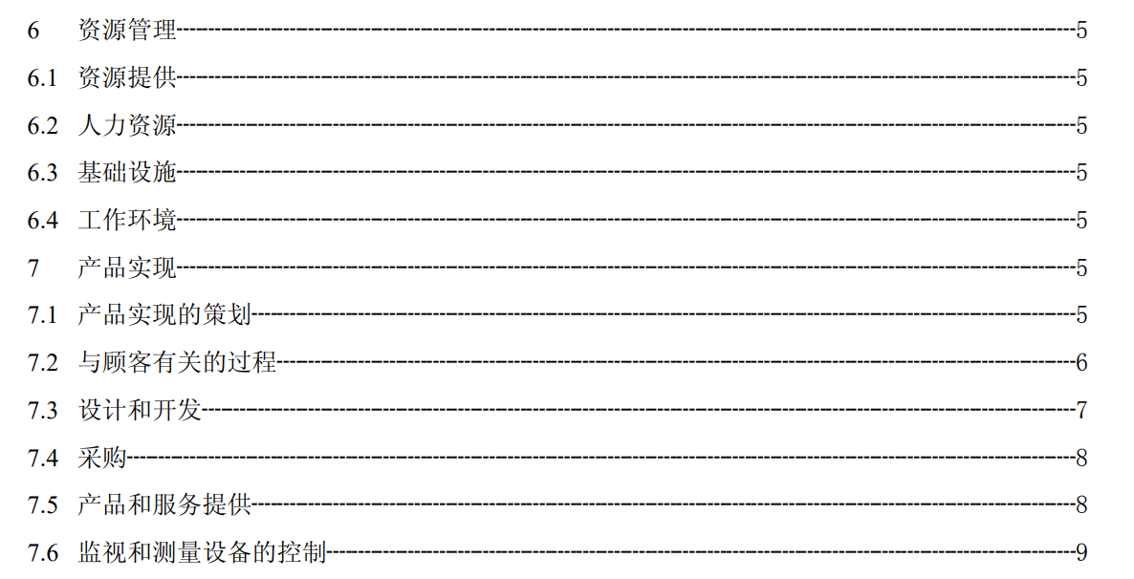
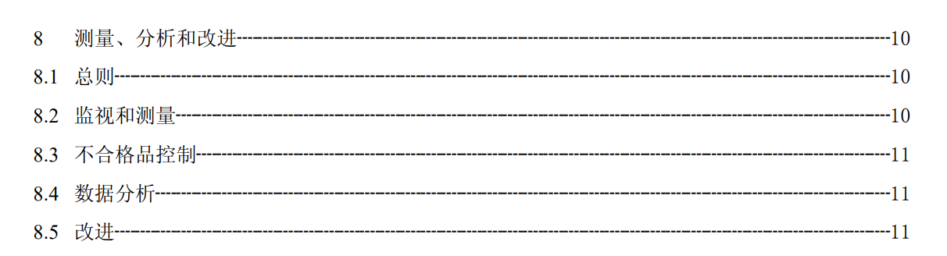

Slide 9
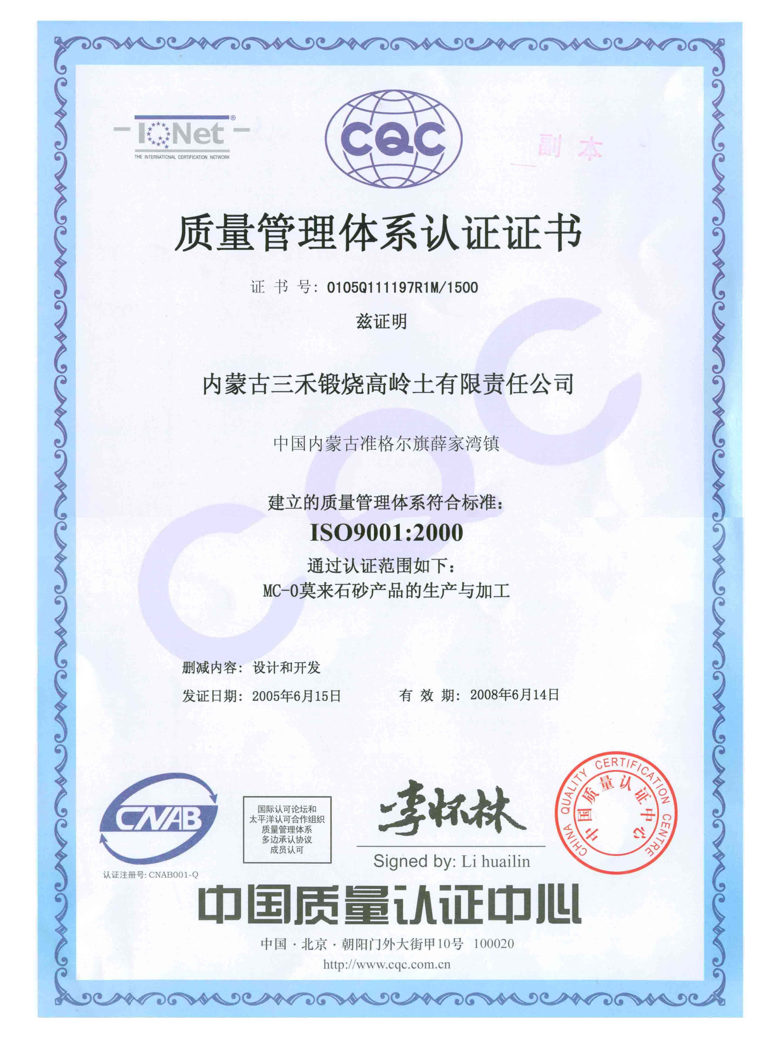
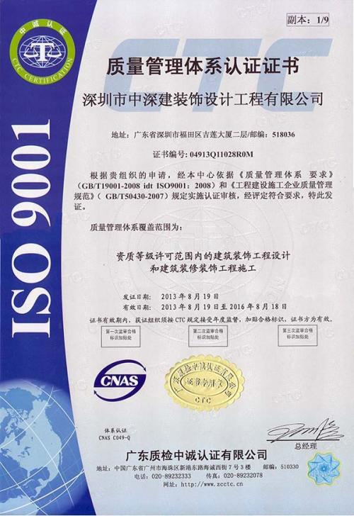
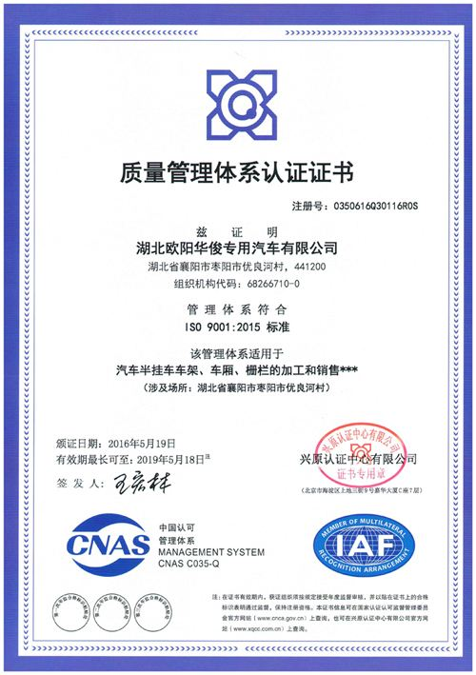
质量管理体系认证证书 ISO 9001
ISO 9000:2008体系里有22个标准和3个指导性文件，从87年ISO9000体系一直都在增加标准，最新的标准是2008年版本。

Slide 10
质量管理八大原则
原则1.以顾客为关注焦点：组织依存于其顾客。因此组织应理解顾客当前和未来的需求，满足顾客并争取超越顾客期望。
原则2.领导作用：领导者确立本组织统一的宗旨和方向。他们应该创造并保持使员工能充分参与实现组织目标的内部环境。 原则3.全员参与：各级人员是组织之本，只有他们的充分参与，才能使他们的才干为组织获益。 原则4.过程方法：将相关的活动和资源作为过程进行管理，可以更高效地得到期望的结果。

Slide 11
质量管理八大原则
原则5.管理的系统方法：识别、理解和管理作为体系的相互关联的过程，有助于组织实现其目标的效率和有效性。
原则6.持续改进：组织总体业绩的持续改进应是组织的一个永恒的目标。
原则7.基于事实的决策方法：有效决策是建立在数据和信息分析基础上。 原则8.互利的供方关系：组织与其供方是相互依存的，互利的关系可增强双方创造价值的能力。

Slide 12
质量管理体系认证证书 ISO 9001
推行ISO9001有如下五个必不可少的过程：
知识准备－立法－宣贯－执行－监督、改进。
以下是企业推行ISO9000的典型步骤，可以看出，这些步骤中完整地包含了上述五个过程：
○ 企业原有质量体系识别、诊断；
○ 任命管理者代表、组建ISO9000推行组织；
○ 制订目标及激励措施；
○ 各级人员接受必要的管理意识和质量意识训练；
○ ISO9001标准知识培训；
○ 质量体系文件编写（立法）；
○ 质量体系文件大面积宣传、培训、发布、试运行；
○ 内审员接受训练；
○ 若干次内部质量体系审核；
○ 在内审基础上的管理者评审；
○ 质量管理体系完善和改进；
○ 申请认证。

Slide 13
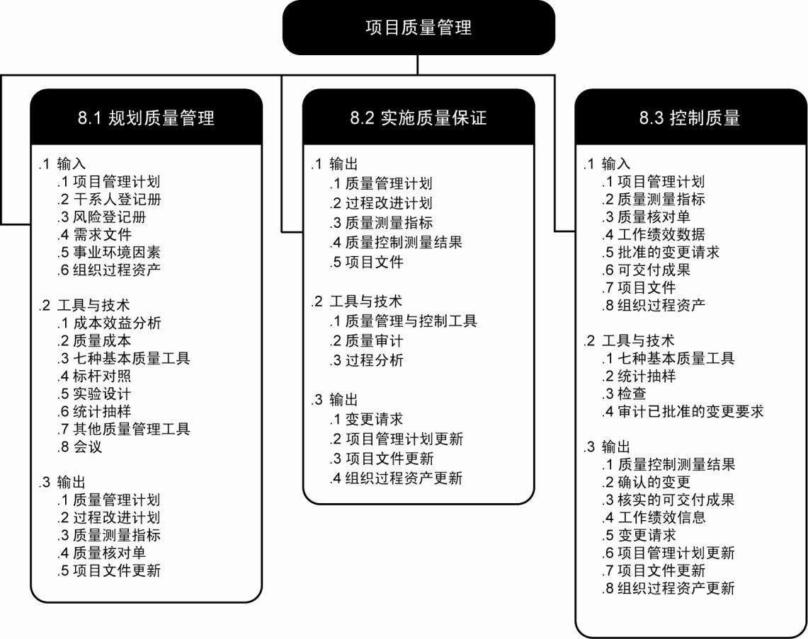

Slide 14
6.1 项目质量的定义
质量的定义
ISO9000的定义是：一组固有特性满足需求的程度。
需求指明示的、通常隐含的或必须履行的需求或期望
特性是指可区分的特征，可以是固有的或赋予的、定性的或定量的、有各种类别的（物理的、感官的、行为的、时间的、功能的等）
一般说来，质量的内涵包括功能、美学性、特殊性、一致性、安全性、可靠性、寿命、售后服务等多方面。

Slide 15
软件质量模型
人们通常把影响软件质量的特性用软件质量模型来描述。
1976年 Boehm质量模型
1979年 McCall质量模型
1985年 ISO质量模型

Slide 16
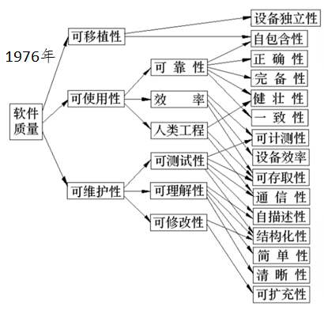
软件质量模型-Boehm模型

Slide 17
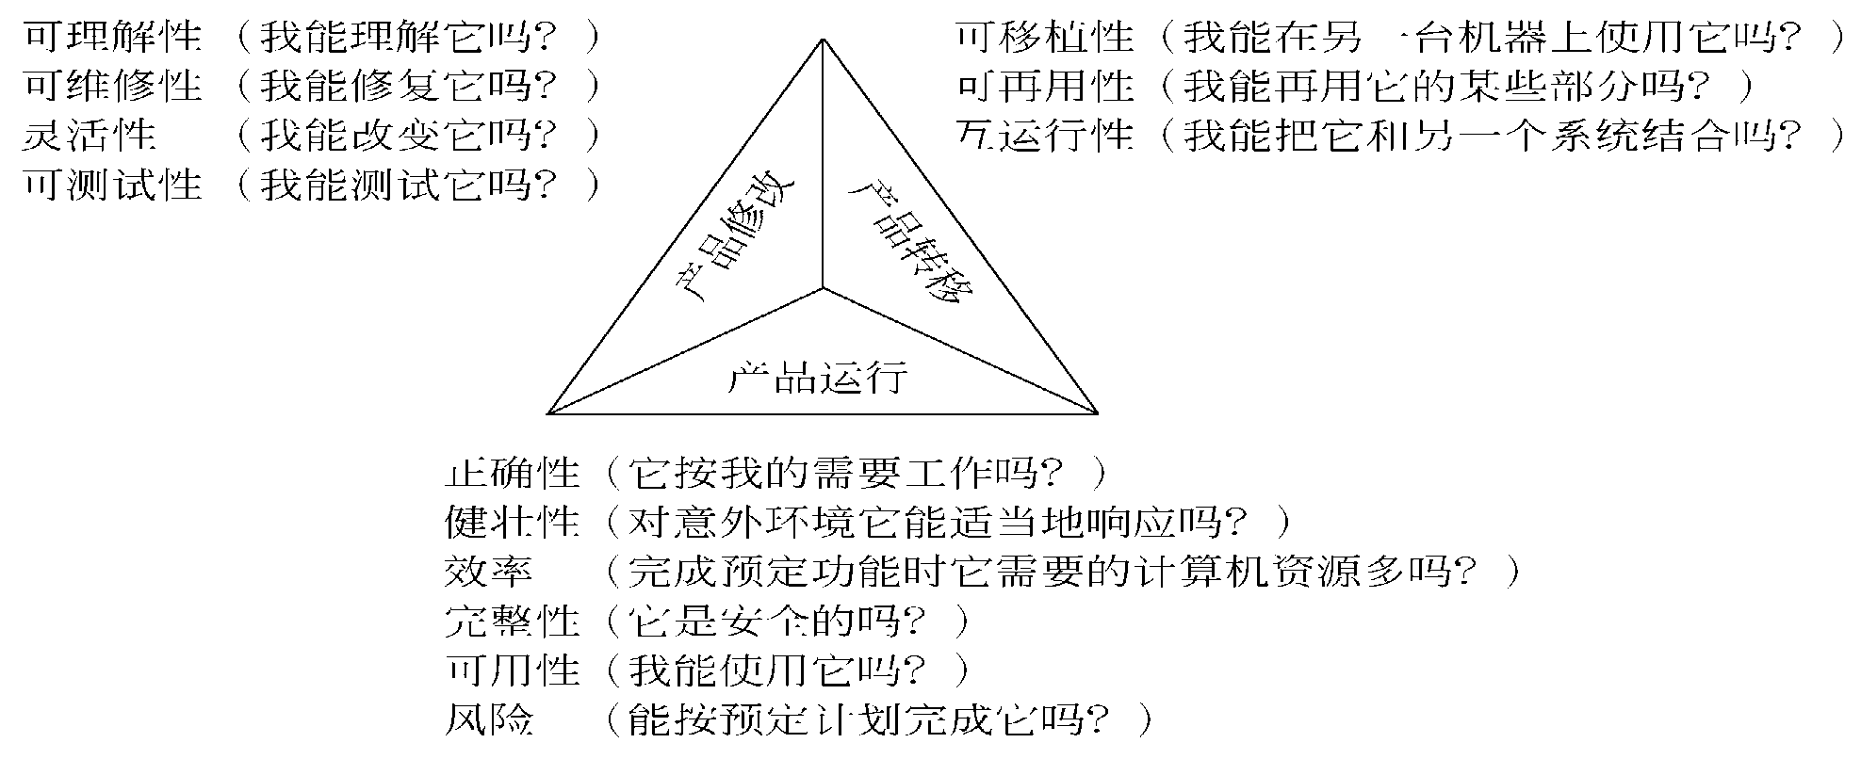
软件质量模型-McCall质量模型

Slide 18
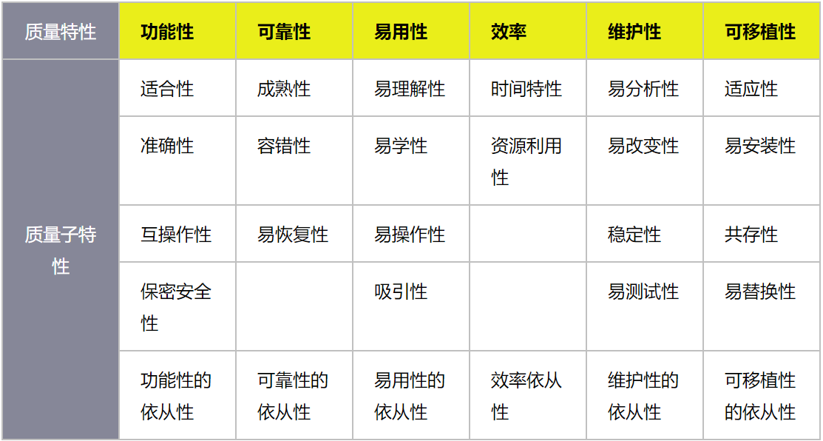
软件质量模型-ISO/IEC9126模型

Slide 19
项目质量管理
项目质量管理主要包括质量规划、质量保证及质量控制等三个过程。
质量计划：确定适合于项目的质量标准并决定如何满足这些标准。
质量保证：用于有计划、系统的质量活动（例如审计或同行审查），确保项目中的所有必须过程满足项目干系人的期望。
质量控制：监控具体项目结果以确定其是否符合相关质量标准，制定有效方案，以消除产生质量问题的原因。

Slide 20
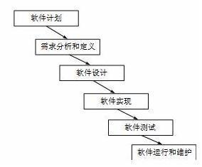
质量的形成
质量形成于产品或者服务的开发过程中，而不是事后的检查（测试）把关等。
质量

Slide 21
质量成本（CoQ）
质量成本是由于产品的第一次工作不正常而衍生的附加花费，包括两部分
预防成本
缺陷成本

Slide 22
质量管理的对象
质量管理的对象
过程的质量
产品的质量

Slide 23
6.2 质量规划
质量规划
确定项目应达到的质量标准(目标)
决定如何满足质量标准的计划安排和方法

Slide 24
质量计划方法
质量计划方法
在进行质量计划编制时，可以使用的主要方法有： 1、成本/效益分析。在质量计划编制的过程中，必须权衡成本与效益之间的关系。质量计划编制的目标是努力使获得的收益远远超过实施过程中所消耗的成本。 2、基准分析。基准分析就是将实际实施过程中或计划之中的项目做法同其他类似项目的实际做法进行比较，通过比较来改善与提高目前项目的质量管理，以达到项目预期的质量或其他目标。 3、实验设计。实验设计是一种统计分析技术，可用来帮助人们识别并找出哪些变量对项目结果的影响最大。 4、质量成本。质量成本是指为了达到产品或服务质量而进行的全部工作所发生的所有成本。包括为确保与要求一致而做的所有工作叫做一致成本，以及由于符合要求所引起的全部工作叫做不一致成本。

Slide 25
6.3 质量保证
质量保证
通过评价项目整体绩效，建立对质量要求的信任
提供项目和产品可视化的管理报告
例如：《软件设计说明书》质量审计
Is it done right?
这个任务本身并不能提高产品的质量
一般由质量保证部门人员实施

Slide 26
6.3 质量保证
质量保证的要点
对项目进行评价
推测能否达到质量指标
建立对项目的信心

Slide 27
6.3 质量保证
质量保证活动-审计
审计(Audit) 是对过程或者产品的一次独立评估。将审核的主体与为该主体以前建立的一组规程和标准进行比较。
目的是确保真正的遵循了这一个过程，产生了合适的文档和精确反映实际项目的报告。
可以预先规划的，也可以是临时决定的。

Slide 28
6.3 质量保证
软件项目中常用的质量保证活动
项目执行过程审计
项目产品审计

Slide 29
6.4 质量控制
质量控制
确定项目结果与质量标准是否相符,同时,确定消除不符的原因和方法
控制产品的质量，及时纠正缺陷
例如：评审、单元测试
Is it right done?
这个任务本身提高产品的质量
一般由开发人员实施

Slide 30
6.4 质量控制
质量控制的要点
检查工作结果
按照标准跟踪检查
确定措施消灭质量问题

Slide 31
6.4 质量控制
质量控制活动
技术评审
代码审查
测试
返工
等等

Slide 32
案例：某企业投标文件关于质量管理的内容
6.4 确保项目质量的技术、组织保障措施
6.4.1 项目质量保证承诺
6.4.2 质量目标
6.4.3 质量管理
6.4.4 质量计划
6.4.5 质量保证措施

